Slide 1

面向对象

Slide 2

初识对象
成员方法
类和对象
构造方法
其它内置方法
封装
继承
类型注解
多态
综合案例

Slide 3
理解使用对象完成数据组织的思路

Slide 4
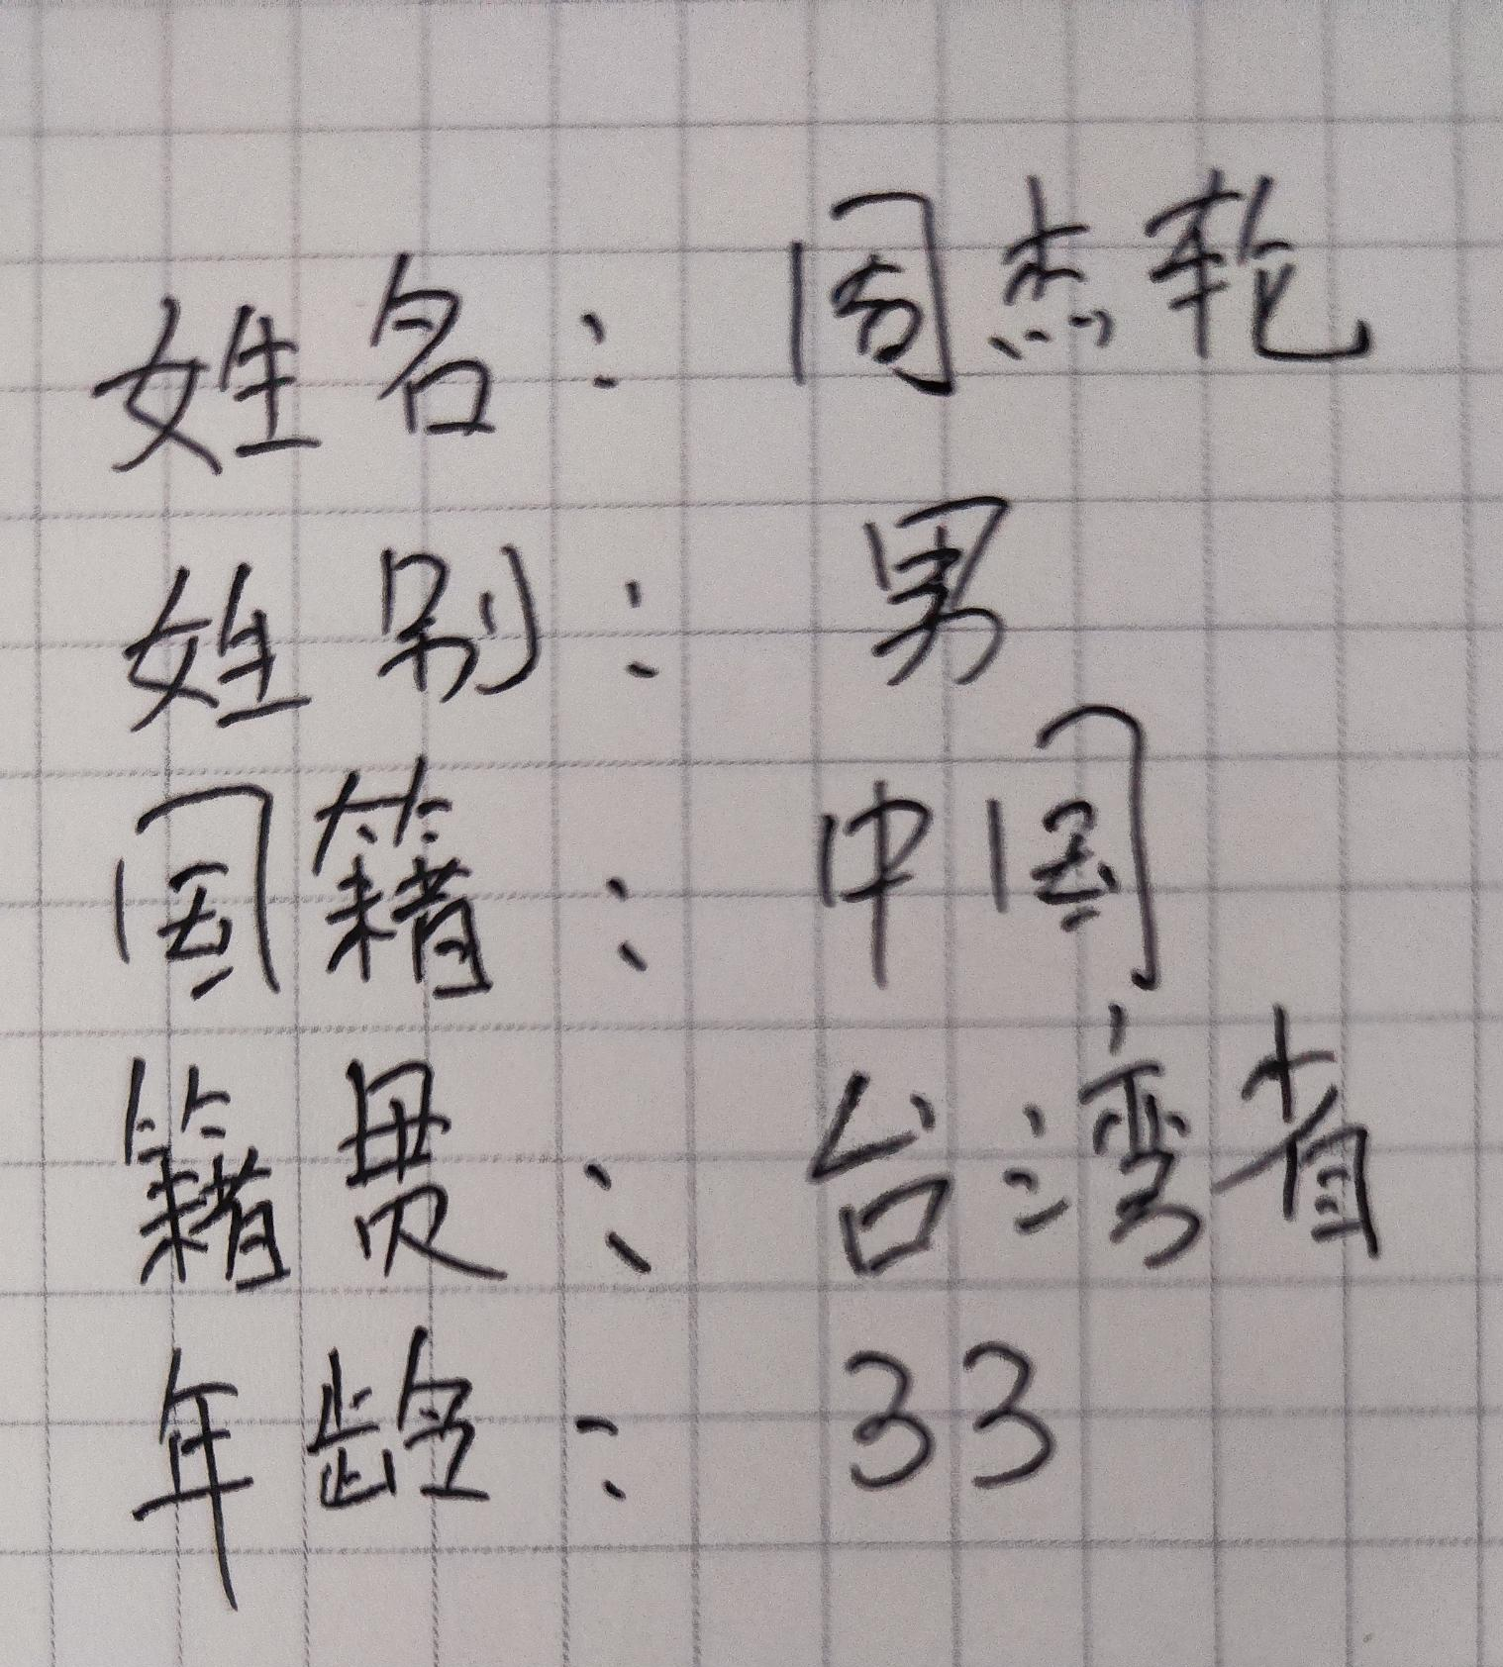
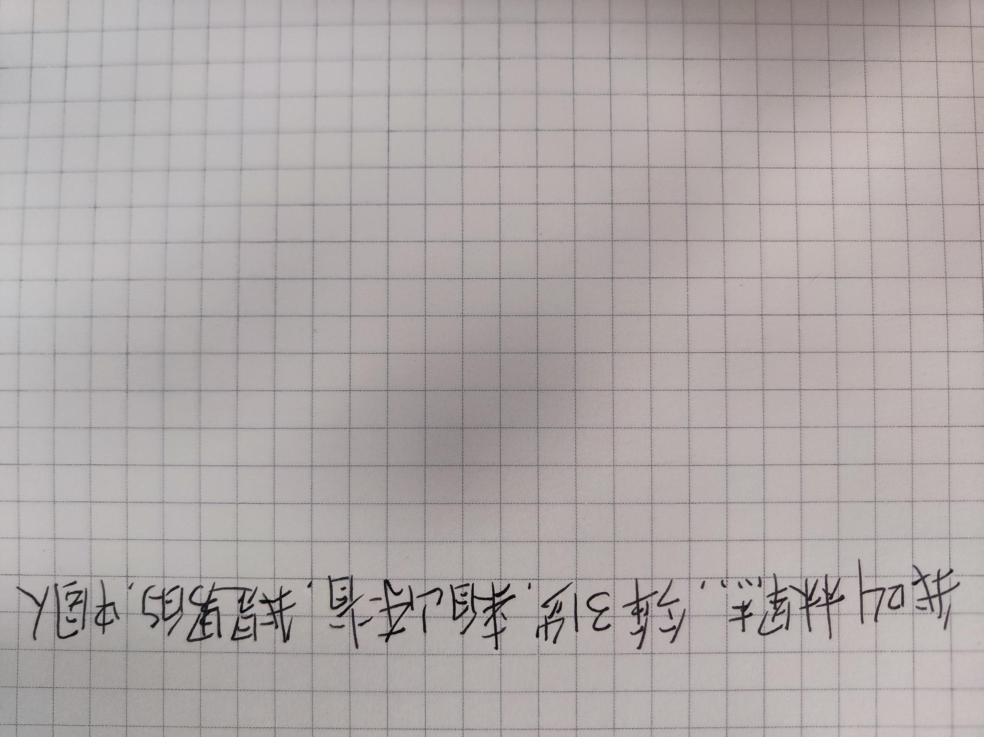

生活中数据的组织
学校开学，要求学生填写自己的基础信息，一人发一张白纸，让学生自己填
内容混乱

Slide 5
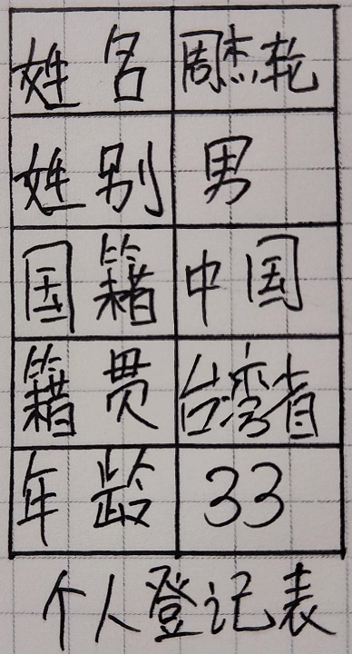
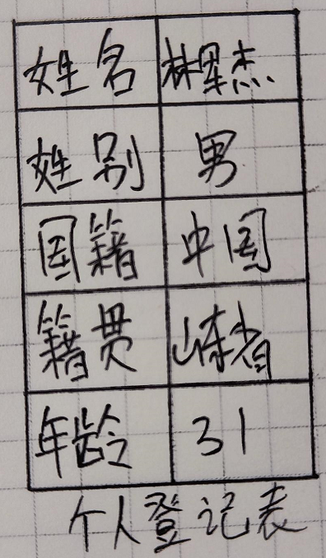
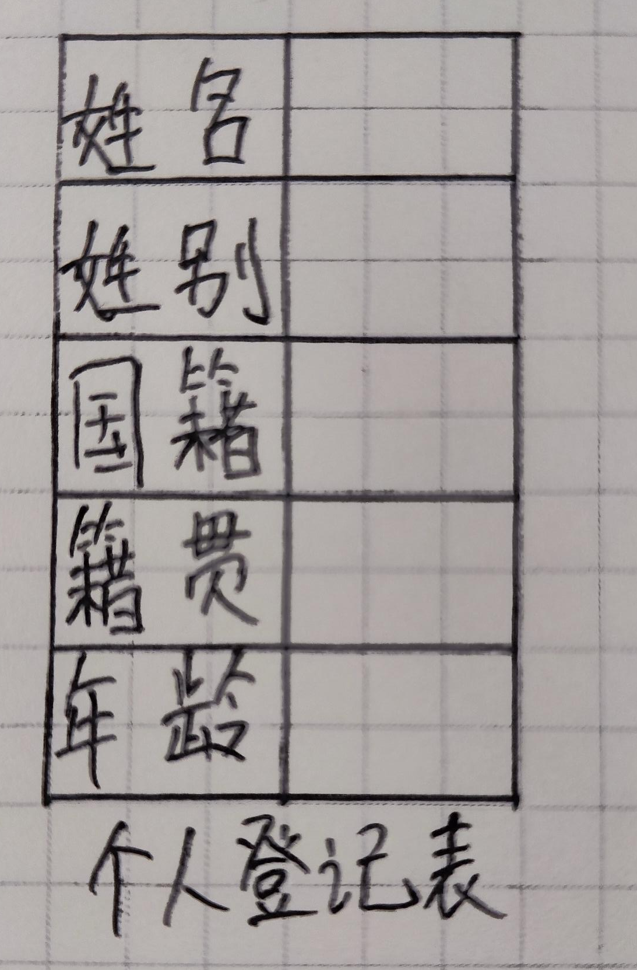


生活中数据的组织
改为登记表，打印出来让学生自行填写：
整洁明了

Slide 6
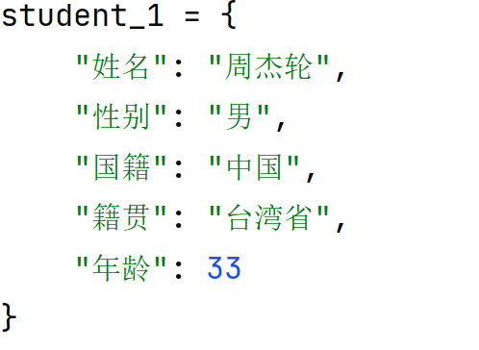
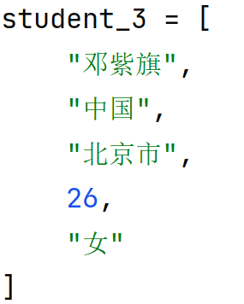
程序中数据的组织
在程序中简单使用变量来记录学生信息
混乱、不统一

Slide 7
使用变量记录数据太乱了。
如果程序中也和生活中一样
可以设计表格
可以将设计的表格打印出来
可以将打印好的表格供人填写内容
那么数据的组织就非常方便了。

Slide 8

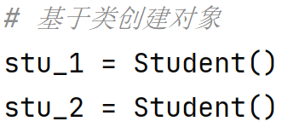
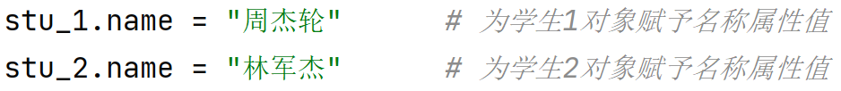
使用对象组织数据
在程序中是可以做到和生活中那样，设计表格、生产表格、填写表格的组织形式的。
1. 在程序中设计表格，我们称之为：设计类（class）
2. 在程序中打印生产表格，我们称之为：创建对象
3. 在程序中填写表格，我们称之为：对象属性赋值
让我们打开PyCharm，体验一下吧

Slide 9
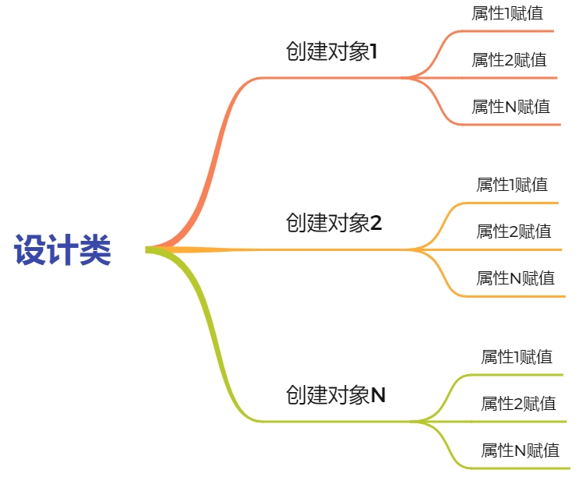
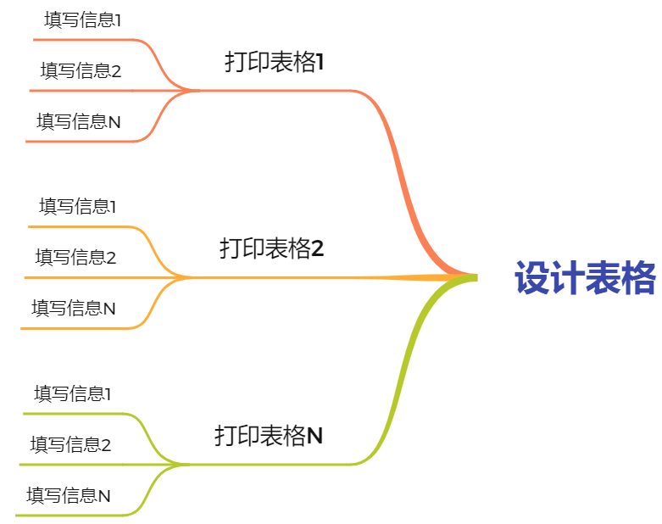
1. 生活中或是程序中，我们都可以使用设计表格、生产表格、填写表格的形式组织数据
2. 进行对比，在程序中：
设计表格，称之为：设计类（class）
打印表格，称之为：创建对象
填写表格，称之为：对象属性赋值

Slide 10
初识对象
成员方法
类和对象
构造方法
其它内置方法
封装
继承
类型注解
多态
综合案例

Slide 11
掌握类的定义和使用语法
掌握成员方法的使用
掌握self关键字的作用

Slide 12
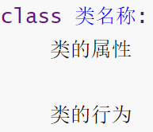


类的定义和使用
在上一节中，我们简单了解到可以使用类去封装属性，并基于类创建出一个个的对象来使用。
现在我们来看看类的使用语法：
创建类对象的语法：
class是关键字，表示要定义类了
类的属性，即定义在类中的变量（成员变量）
类的行为，即定义在类中的函数（成员方法）
属性（数据）
类（class）
行为（函数）

Slide 13
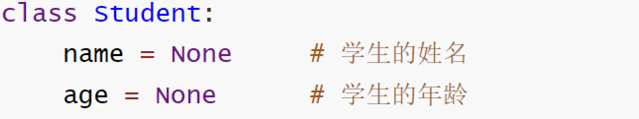
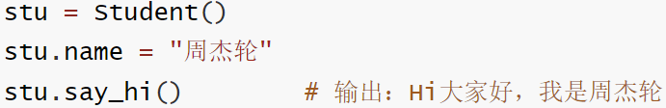
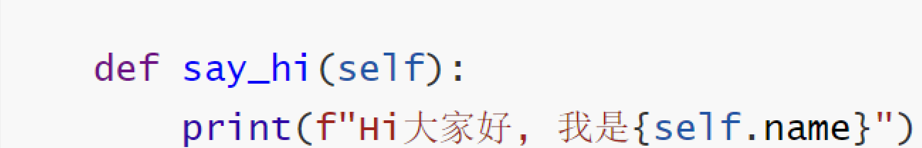

成员变量和成员方法
那么，什么是类的行为（方法）呢？
可以看出，类中：
不仅可以定义属性用来记录数据
也可以定义函数，用来记录行为
其中：
类中定义的属性（变量），我们称之为：成员变量
类中定义的行为（函数），我们称之为：成员方法
从今天开始，定义在类内部的函数
称之为方法哦

Slide 14


成员方法的定义语法
在类中定义成员方法和定义函数基本一致，但仍有细微区别：
可以看到，在方法定义的参数列表中，有一个：self关键字
self关键字是成员方法定义的时候，必须填写的。
它用来表示类对象自身的意思
当我们使用类对象调用方法的是，self会自动被python传入
在方法内部，想要访问类的成员变量，必须使用self

Slide 15
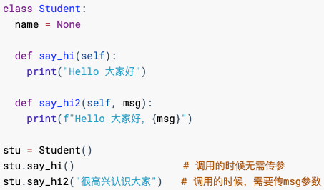
注意事项
self关键字，尽管在参数列表中，但是传参的时候可以忽略它。
如：
可以看到，在传入参数的时候，self是透明的，可以不用理会它。

Slide 16
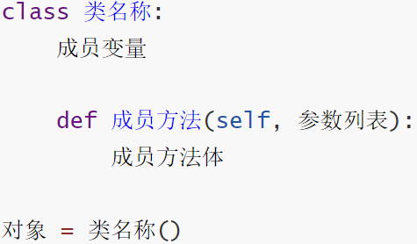
1. 类是由哪两部分组成呢？
类的属性，称之为：成员变量
类的行为，称之为：成员方法
注意：函数是写在类外的，定义在类内部，我们都称之为方法哦
2. 类和成员方法的定义语法
3. self的作用
表示类对象本身的意思
只有通过self，成员方法才能访问类的成员变量
self出现在形参列表中，但是不占用参数位置，无需理会

Slide 17
初识对象
成员方法
类和对象
构造方法
其它内置方法
封装
继承
类型注解
多态
综合案例

Slide 18
掌握使用类描述现实世界事物的思想
掌握类和对象的关系
理解什么是面向对象

Slide 19
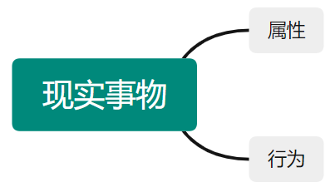
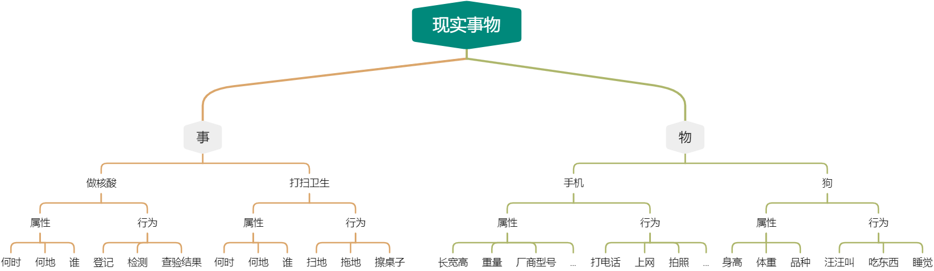

现实世界的事物和类
现实世界的事物也有属性和行为，类也有属性和行为。
使用程序中的类，可以完美的描述现实世界的事物

Slide 20

类和对象
基于类创建对象的语法:
为什么非要创建对象才能使用呢？
类只是一种程序内的“设计图纸”，需要基于图纸生产实体（对象），才能正常工作
这种套路，称之为：面向对象编程

Slide 21
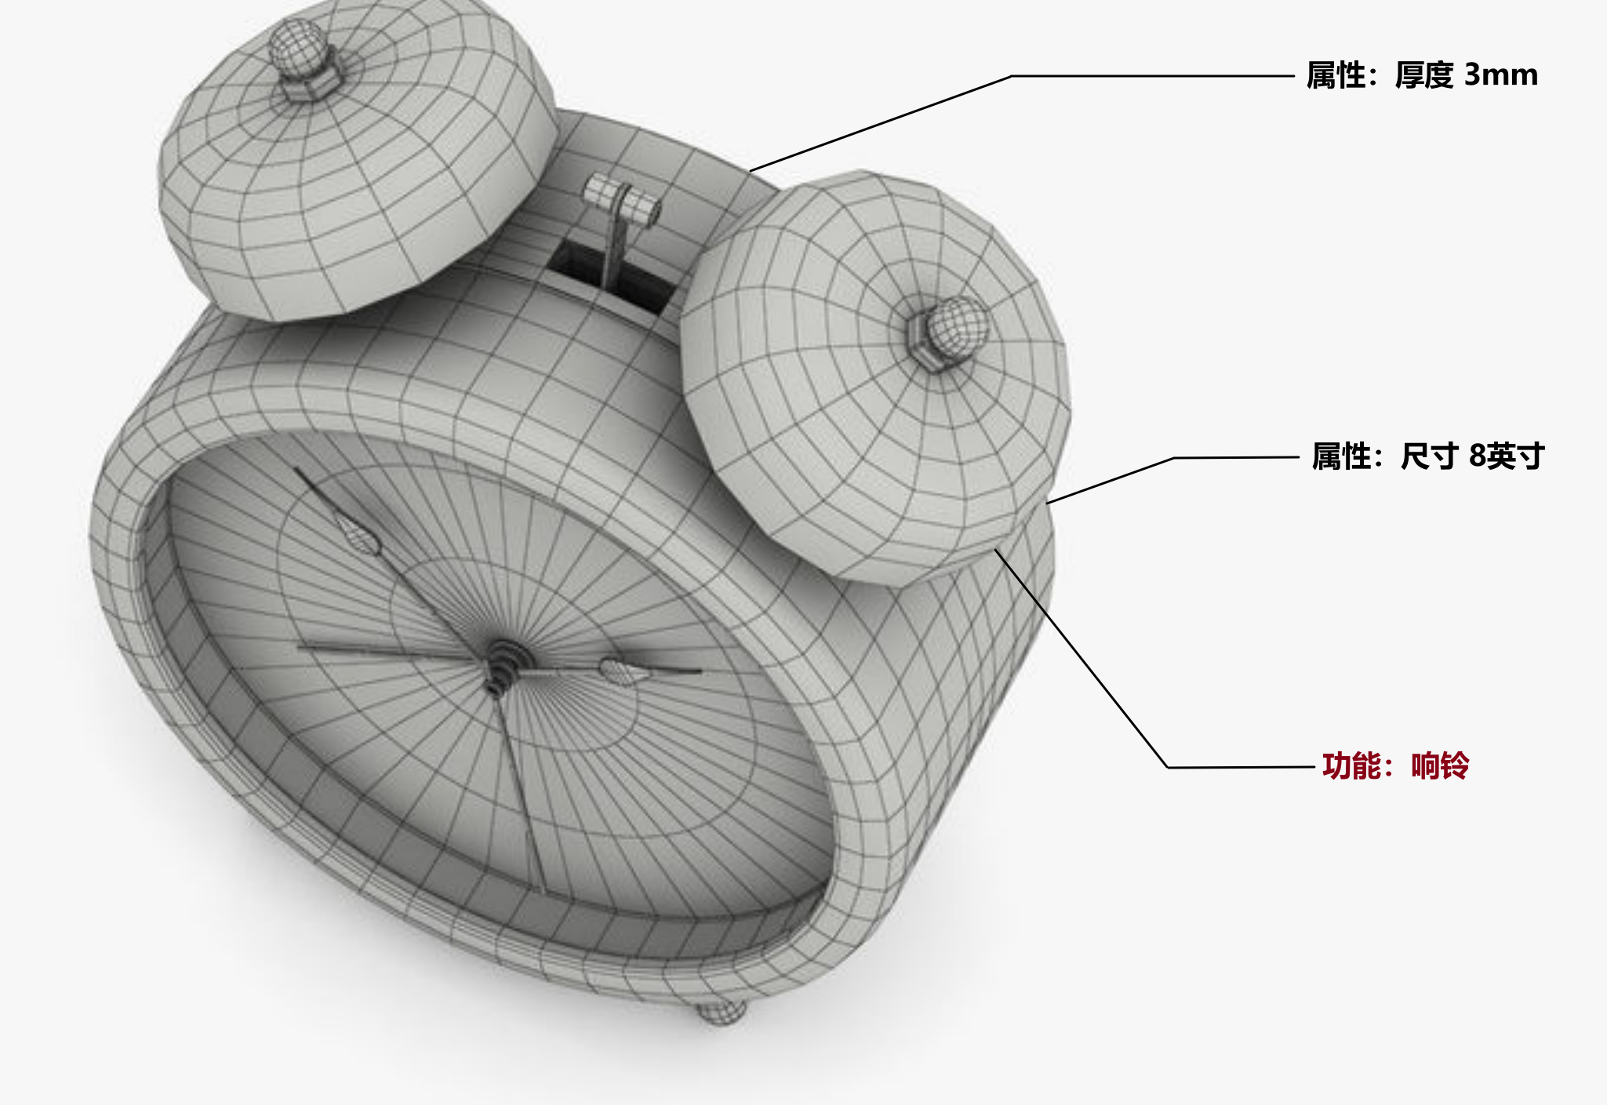

使用类和对象描述现实事物
在现实中，生产事物
编号003032
编号003033
编号003034
编号003035
编号003036
编号003037
设计图纸
生产实体

Slide 22
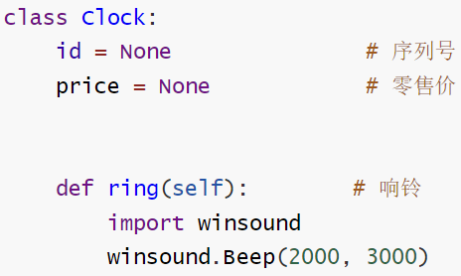

在程序中通过类来描述
属性：
序列号
价格
行为：
响铃

Slide 23
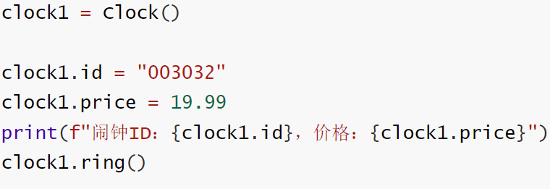
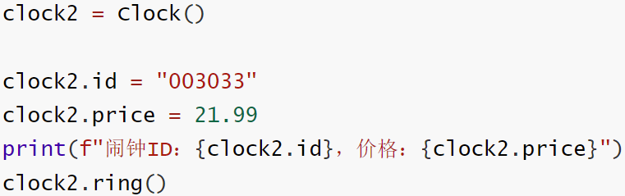

基于类创建对象
基于类创建对象
使用对象的属性和行为
编号1
基于类创建对象
使用对象的属性和行为
编号2
这就是面向对象编程：
设计类，基于类创建对象，由对象做具体的工作

Slide 24
1. 现实世界的事物由什么组成？
属性
行为
类也可以包含属性和行为，所以使用类描述现实世界事物是非常合适的
2. 类和对象的关系是什么？
类是程序中的“设计图纸”
对象是基于图纸生产的具体实体
3. 什么是面向对象编程？
面向对象编程就是，使用对象进行编程。
即，设计类，基于类创建对象，并使用对象来完成具体的工作

Slide 25
初识对象
成员方法
类和对象
构造方法
其它内置方法
封装
继承
类型注解
多态
综合案例

Slide 26
掌握使用构造方法向成员变量赋值

Slide 27
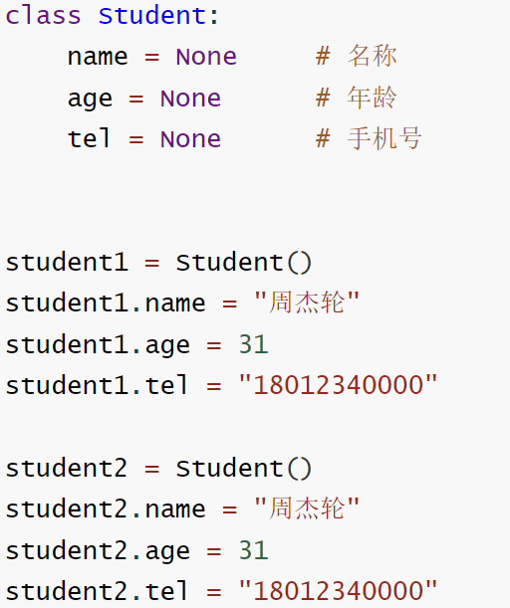

属性（成员变量）的赋值
左侧代码中，为对象的属性赋值需要依次进行，略显繁琐。
有没有更加高效的方式，能够一行代码就完成呢？
思考：
这个括号，能否像函数（方法）那样，通过传参的形式对属性赋值呢？
可以，需要使用构造方法：__init__()

Slide 28
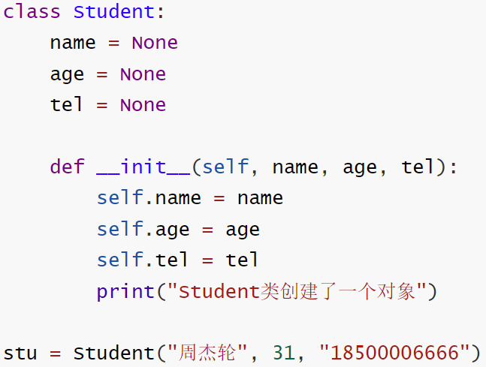

构造方法
Python类可以使用：__init__()方法，称之为构造方法。
可以实现：
在创建类对象（构造类）的时候，会自动执行。
在创建类对象（构造类）的时候，将传入参数自动传递给__init__方法使用。
可以省略
构建类时传入的参数会自动提供给__init__方法
构建类的时候__init__方法会自动执行

Slide 29
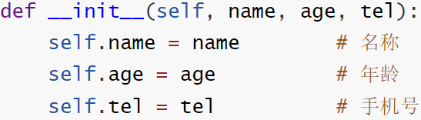

构造方法注意事项
重要的事情说三遍，构造方法名称：__init__ __init__ __init__ ， 千万不要忘记init前后都有2个下划线
构造方法也是成员方法，不要忘记在参数列表中提供：self
在构造方法内定义成员变量，需要使用self关键字
这是因为：变量是定义在构造方法内部，如果要成为成员变量，需要用self来表示。

Slide 30
构造方法的名称是：
__init__，注意init前后的2个下划线符号
2. 构造方法的作用：
构建类对象的时候会自动运行
构建类对象的传参会传递给构造方法，借此特性可以给成员变量赋值
3. 注意事项：
构造方法不要忘记self关键字
在方法内使用成员变量需要使用self

Slide 31
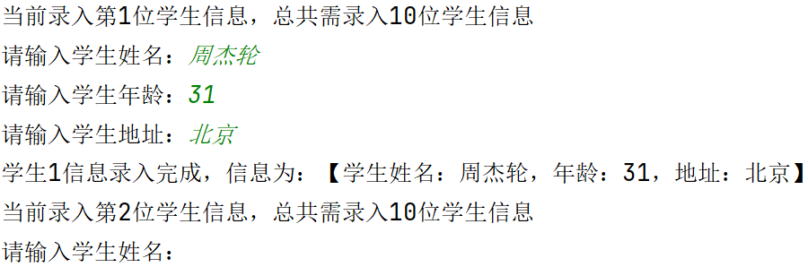
学生信息录入
开学了有一批学生信息需要录入系统，请设计一个类，记录学生的：
姓名、年龄、地址，这3类信息
请实现：
通过for循环，配合input输入语句，并使用构造方法，完成学生信息的键盘录入
输入完成后，使用print语句，完成信息的输出

Slide 32
初识对象
成员方法
类和对象
构造方法
其它内置方法
封装
继承
类型注解
多态
综合案例

Slide 33
掌握几种常用的类内置方法

Slide 34
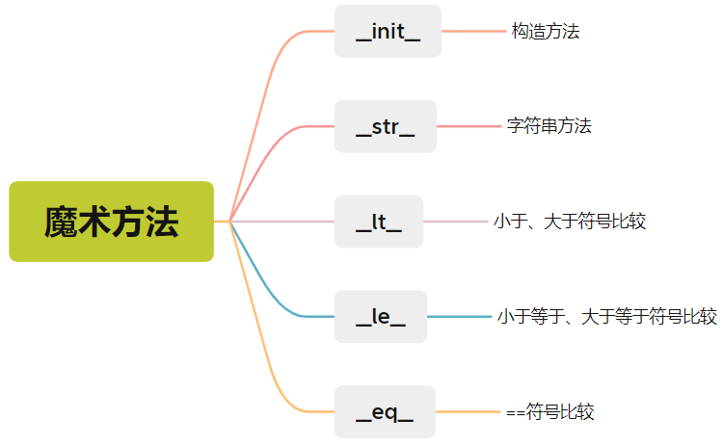

魔术方法
上文学习的__init__ 构造方法，是Python类内置的方法之一。
这些内置的类方法，各自有各自特殊的功能，这些内置方法我们称之为：魔术方法
魔术方法非常多
我们学习几个常见的即可

Slide 35
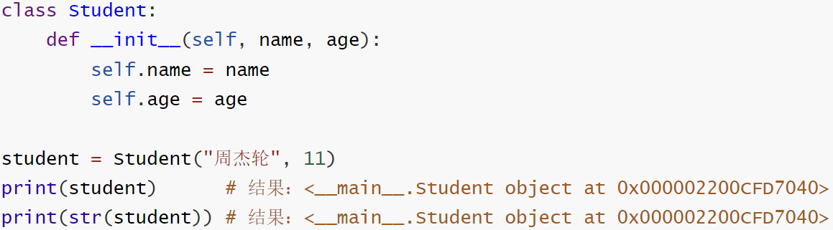
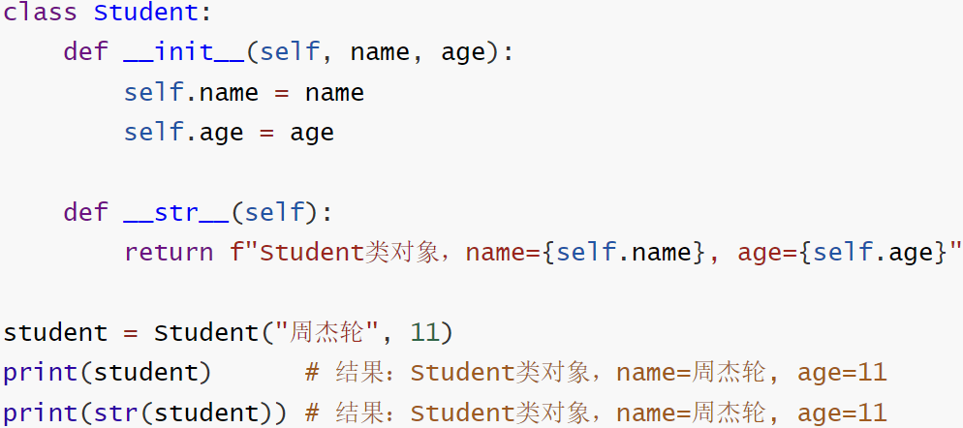

__str__ 字符串方法
当类对象需要被转换为字符串之时，会输出如上结果（内存地址）
内存地址没有多大作用，我们可以通过__str__方法，控制类转换为字符串的行为。
方法名：__str__
返回值：字符串
内容：自行定义

Slide 36
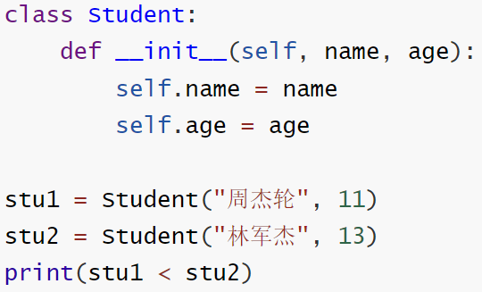
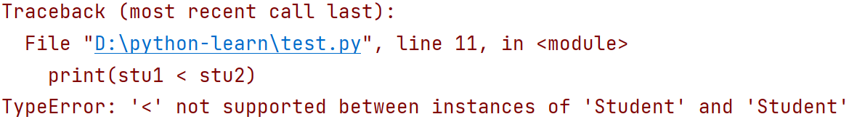
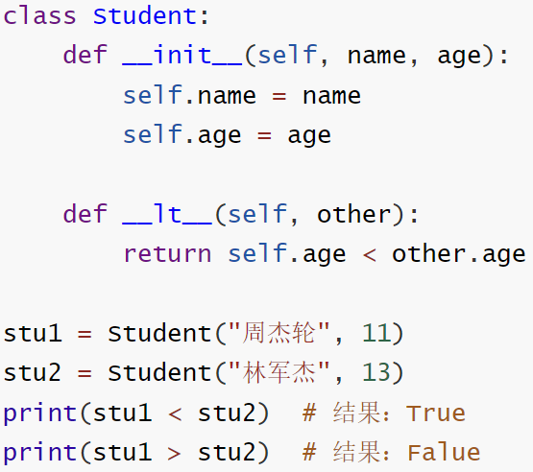

__lt__ 小于符号比较方法
直接对2个对象进行比较是不可以的，但是在类中实现__lt__方法，即可同时完成：小于符号 和 大于符号 2种比较
方法名：__lt__
传入参数：other，另一个类对象
返回值：True 或 False
内容：自行定义
比较大于符号的魔术方法是：__gt__
不过，实现了__lt__，__gt__就没必要实现了

Slide 37
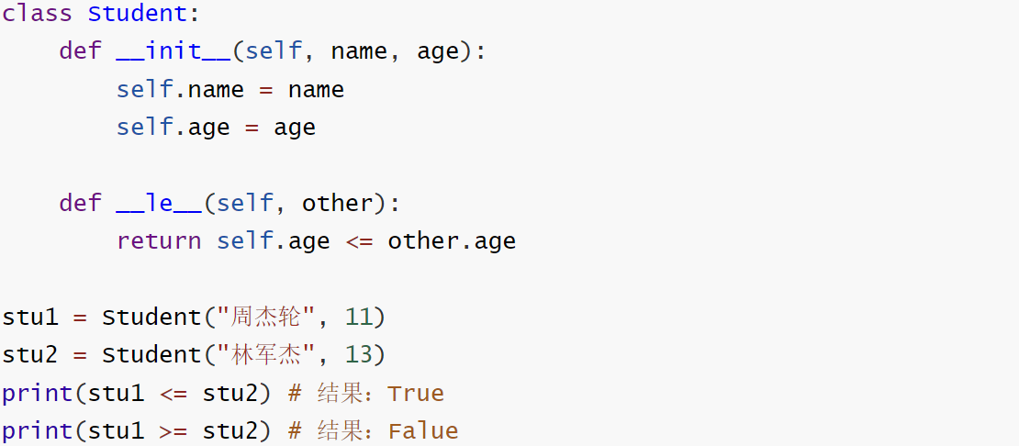

__le__ 小于等于比较符号方法
魔术方法：__le__可用于：<=、>=两种比较运算符上。
方法名：__le__
传入参数：other，另一个类对象
返回值：True 或 False
内容：自行定义
>=符号实现的魔术方法是：__ge__
不过，实现了__le__，__ge__就没必要实现了

Slide 38
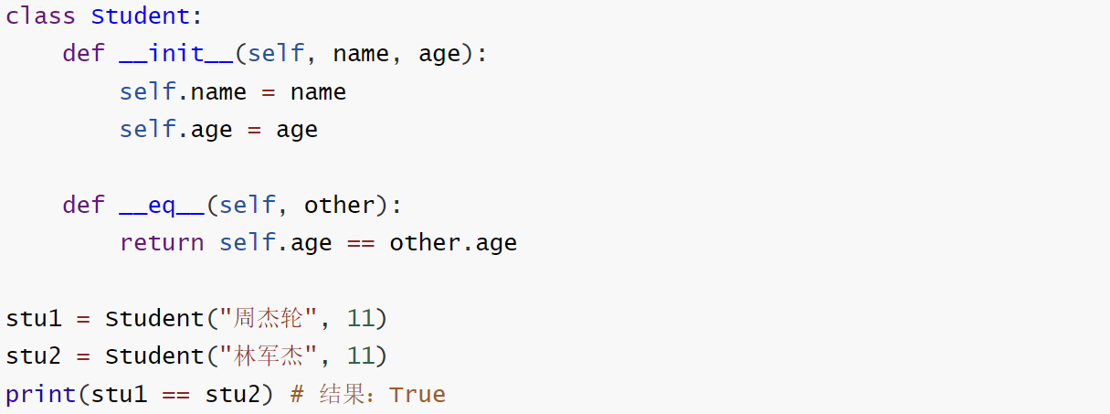
__eq__，比较运算符实现方法
方法名：__eq__
传入参数：other，另一个类对象
返回值：True 或 False
内容：自行定义
不实现__eq__方法，对象之间可以比较，但是是比较内存地址，也即是：不同对象==比较一定是False结果。
实现了__eq__方法，就可以按照自己的想法来决定2个对象是否相等了。

Slide 39
方法 | 功能
__init__ | 构造方法，可用于创建类对象的时候设置初始化行为
__str__ | 用于实现类对象转字符串的行为
__lt__ | 用于2个类对象进行小于或大于比较
__le__ | 用于2个类对象进行小于等于或大于等于比较
__eq__ | 用于2个类对象进行相等比较

Slide 40
初识对象
成员方法
类和对象
构造方法
其它内置方法
封装
继承
类型注解
多态
综合案例

Slide 41
理解封装的概念
掌握私有成员的使用

Slide 42

面向对象的三大特性
面向对象编程，是许多编程语言都支持的一种编程思想。
简单理解是：基于模板（类）去创建实体（对象），使用对象完成功能开发。
面向对象包含3大主要特性：
封装
继承
多态

Slide 43
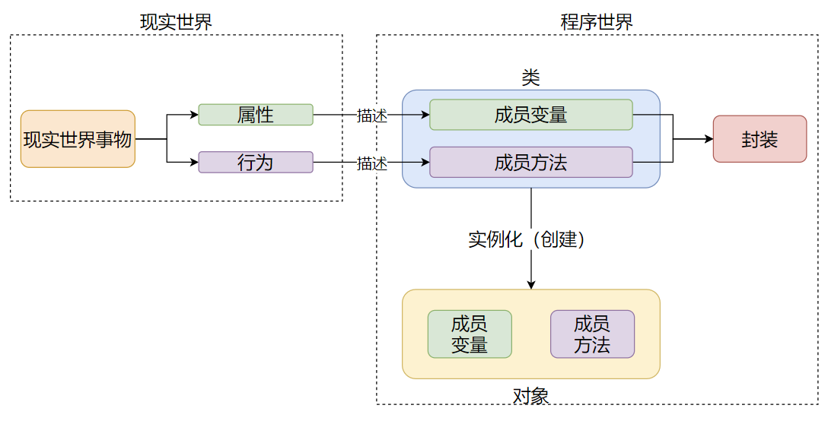

封装
封装表示的是，将现实世界事物的：
属性
行为
封装到类中，描述为：
成员变量
成员方法
从而完成程序对现实世界事物的描述

Slide 44
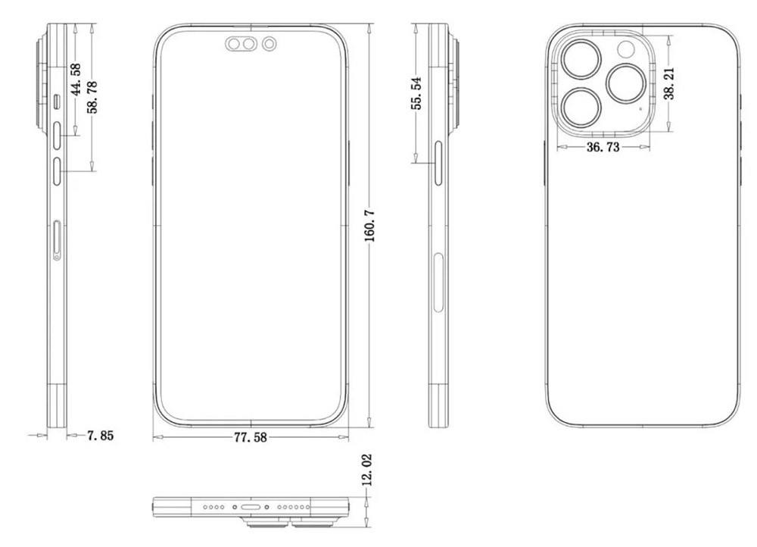

对用户隐藏的属性和行为
现实世界中的事物，有属性和行为。
但是不代表这些属性和行为都是开放给用户使用的。
序列号
品牌、型号
长宽高
对用户开放的
属性和行为
上网
通话
拍照
运行电压
驱动信息
对用户隐藏的
属性和行为
程序调度
内存管理
苹果越狱、安卓root，也是为了突破权限使用这些对用户隐藏的属性和行为

Slide 45
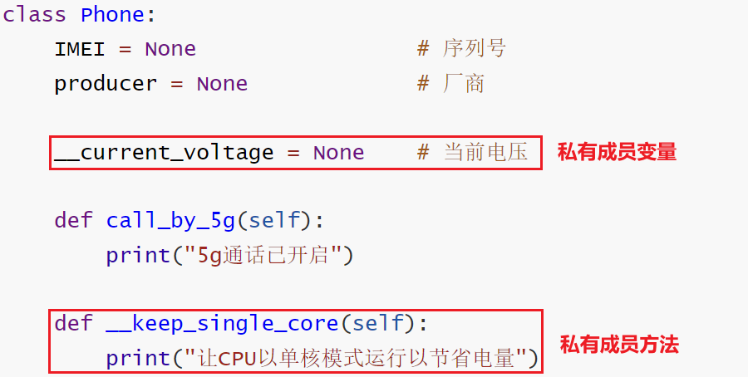

私有成员
既然现实事物有不公开的属性和行为，那么作为现实事物在程序中映射的类，也应该支持。
类中提供了私有成员的形式来支持。
私有成员变量
私有成员方法
定义私有成员的方式非常简单，只需要：
私有成员变量：变量名以__开头（2个下划线）
私有成员方法：方法名以__开头（2个下划线）
即可完成私有成员的设置

Slide 46
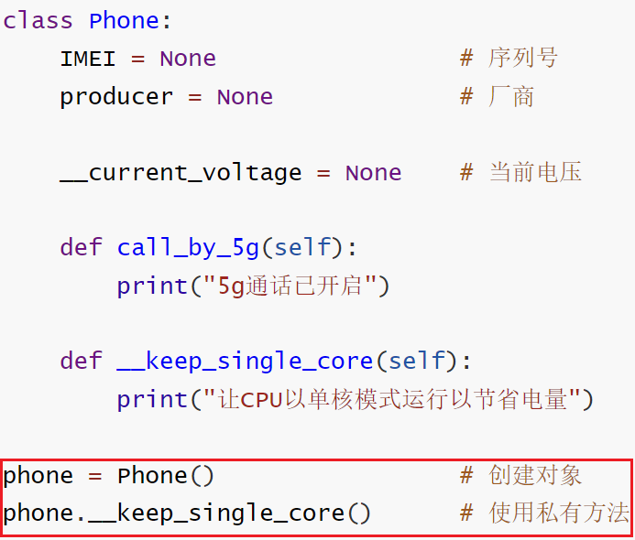
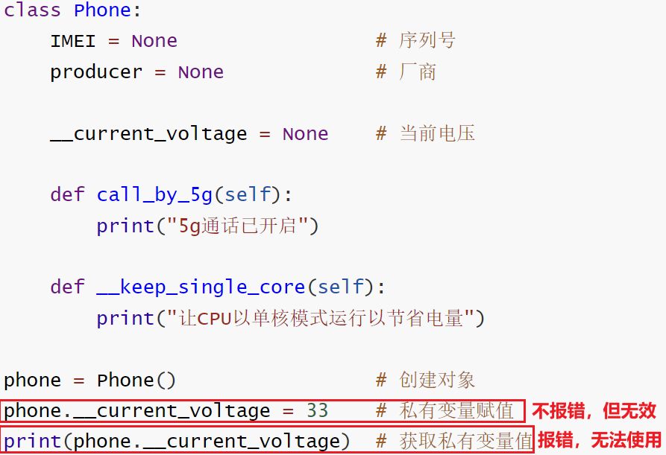
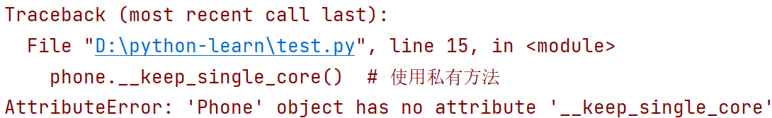
使用私有成员
私有方法无法直接被类对象使用 私有变量无法赋值，也无法获取值

Slide 47
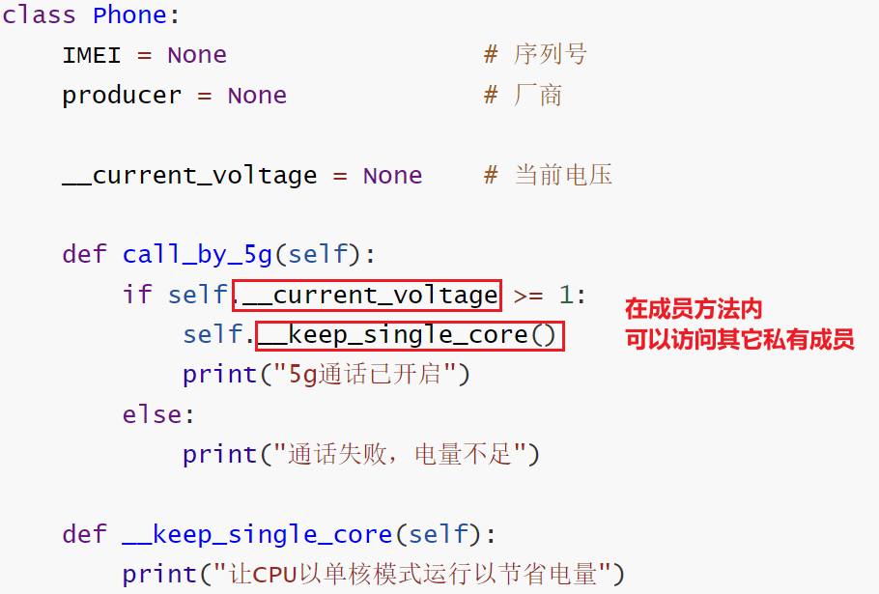

使用私有成员
私有成员无法被类对象使用，但是可以被其它的成员使用。
序列号
品牌、型号
长宽高
上网
通话
拍照
运行电压
驱动信息
程序调度
内存管理

Slide 48
1. 封装的概念是指？
将现实世界事物在类中描述为属性和方法，即为封装。
2. 什么是私有成员？为什么需要私有成员？
现实事物有部分属性和行为是不公开对使用者开放的。同样在类中描述属性和方法的时候也需要达到这个要求，就需要定义私有成员了
3. 如何定义私有成员？
成员变量和成员方法的命名均以__作为开头即可
4. 私有成员的访问限制？
类对象无法访问私有成员
类中的其它成员可以访问私有成员

Slide 49
私有成员的定义我们已经了解了，但是：
它有什么实际的意义吗？
在类中提供仅供内部使用的属性和方法，而不对外开放（类对象无法使用）

Slide 50


设计带有私有成员的手机
设计一个手机类，内部包含：
私有成员变量：__is_5g_enable，类型bool，True表示开启5g，False表示关闭5g
私有成员方法：__check_5g()，会判断私有成员__is_5g_enable的值
若为True，打印输出：5g开启
若为False，打印输出：5g关闭，使用4g网络
公开成员方法：call_by_5g()，调用它会执行
调用私有成员方法：__check_5g()，判断5g网络状态
打印输出：正在通话中
运行结果：
通过完成这个类的设计和使用，体会封装中私有成员的作用
对用户公开的，call_by_5g()方法
对用户隐藏的，__is_5g_enable私有变量和__check_5g私有成员

Slide 51
初识对象
成员方法
类和对象
构造方法
其它内置方法
封装
继承
类型注解
多态
综合案例
继承的基础语法
复写和使用父类成员

Slide 52
理解继承的概念
掌握继承的使用方式
掌握pass关键字的作用

Slide 53

继承的引出
iPhone 6
iPhone 6s
iPhone 7
iPhone 8
如果你是设计师，你会如何选择？
每一代新款手机，都从零开始出设计图
基于老款的设计图，修修改改

Slide 54
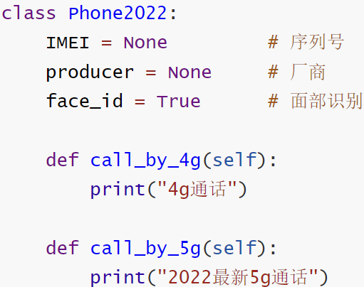
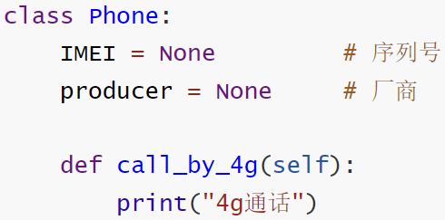
继承的引出
构建Phone2022类，你会选择
从头写一个新的类
基于已有的Phone类进行修改
我们可以使用继承，来完成此需求

Slide 55
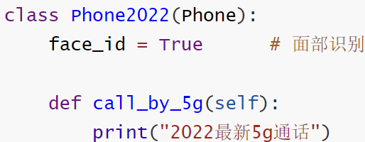


单继承
继承分为：单继承和多继承
使用如图语法，可以完成类的单继承。
继承表示：将从父类那里继承（复制）来成员变量和成员方法（不含私有）

Slide 56
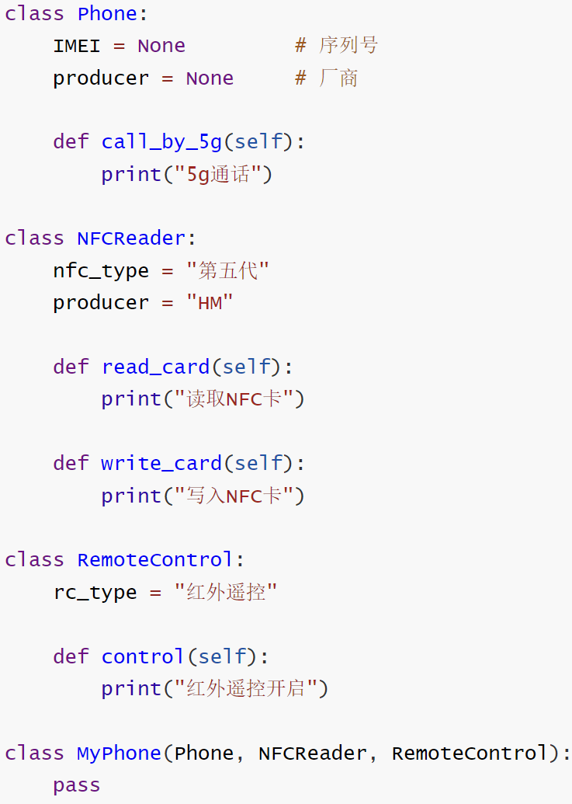

多继承
Python的类之间也支持多继承，即一个类，可以继承多个父类
手机
NFC读卡器
红外遥控器
小米手机

Slide 57

多继承注意事项
多个父类中，如果有同名的成员，那么默认以继承顺序（从左到右）为优先级。
即：先继承的保留，后继承的被覆盖

Slide 58

1. 什么是继承？
继承就是一个类，继承另外一个类的成员变量和成员方法
语法：
子类构建的类对象，可以
有自己的成员变量和成员方法
使用父类的成员变量和成员方法
2. 单继承和多继承
单继承：一个类继承另一个类
多继承：一个类继承多个类，按照顺序从左向右依次继承
多继承中，如果父类有同名方法或属性，先继承的优先级高于后继承
3. pass关键字的作用是什么
pass是占位语句，用来保证函数（方法）或类定义的完整性，表示无内容，空的意思

Slide 59
初识对象
成员方法
类和对象
构造方法
其它内置方法
封装
继承
类型注解
多态
综合案例
继承的基础语法
复写和使用父类成员

Slide 60
掌握复写父类成员的语法
掌握如何在子类中调用父类成员

Slide 61
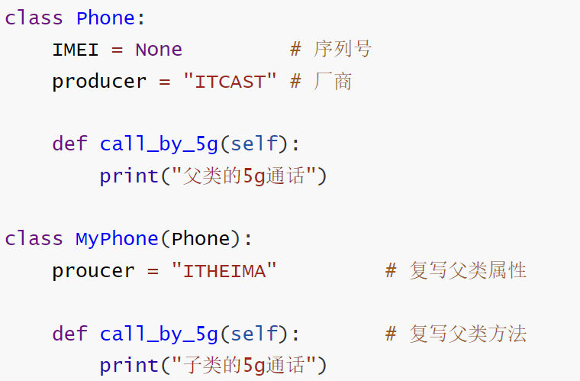

复写
子类继承父类的成员属性和成员方法后，如果对其“不满意”，那么可以进行复写。
即：在子类中重新定义同名的属性或方法即可。

Slide 62
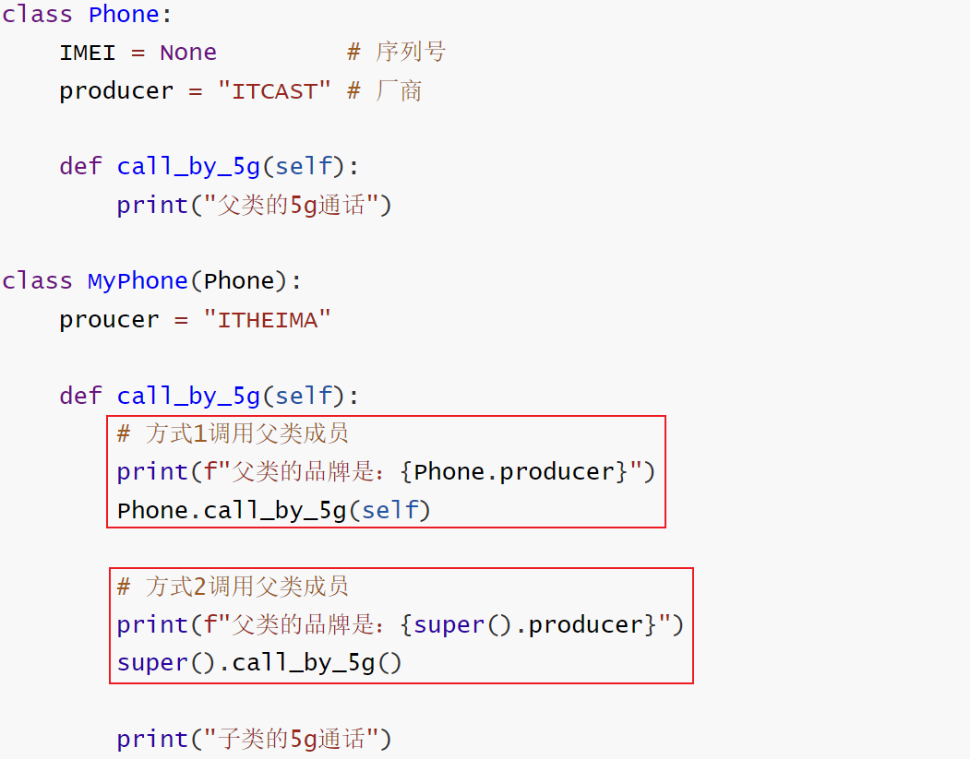
调用父类同名成员
一旦复写父类成员，那么类对象调用成员的时候，就会调用复写后的新成员
如果需要使用被复写的父类的成员，需要特殊的调用方式:
方式1：
调用父类成员
使用成员变量：父类名.成员变量
使用成员方法：父类名.成员方法(self)
方式2：
使用super()调用父类成员
使用成员变量：super().成员变量
使用成员方法：super().成员方法()
只能在子类内调用父类的同名成员。
子类的类对象直接调用会调用子类复写的成员

Slide 63
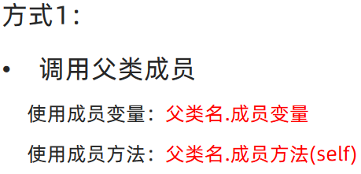
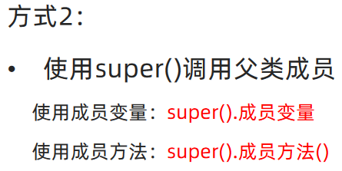
1. 复写表示：
对父类的成员属性或成员方法进行重新定义
2. 复写的语法：
在子类中重新实现同名成员方法或成员属性即可
3. 在子类中，如何调用父类成员
注意：只可以在子类内部调用父类的同名成员，子类的实体类对象调用默认是调用子类复写的

Slide 64
初识对象
成员方法
类和对象
构造方法
其它内置方法
封装
继承
类型注解
多态
综合案例
变量的类型注解
函数（方法）的类型注解
Union类型

Slide 65
理解为什么使用类型注解
掌握变量的类型注解语法

Slide 66


为什么需要类型注解
在PyCharm中编写代码，我们经常能够见到如下提示：
自动提示可用方法
思考，为什么PyCharm工具能够做到这一点？
它是如何知道这个对象有append方法？
因为：PyCharm确定这个对象，是list类型

Slide 67

为什么需要类型注解
同样，我们换一份代码：
定义一个函数func，接收一个参数data
你会发现，PyCharm不会在做出任何提示了
思考，为什么PyCharm工具无法提示了？
因为：PyCharm不确定这个对象是什么类型

Slide 68


为什么需要类型注解
又或者当我们调用方法，进行传参的时候（快捷键ctrl + p弹出提示）：
提示传入2个参数
类型是int
为什么内置模块random的方法可以提示类型
自己定义的就不可以？
因为PyCharm无法通过代码
确定应传入什么类型
我们需要使用类型注解
仅能提示传入1个参数data
类型未知

Slide 69
类型注解
Python在3.5版本的时候引入了类型注解，以方便静态类型检查工具，IDE等第三方工具。
类型注解：在代码中涉及数据交互的地方，提供数据类型的注解（显式的说明）。
主要功能：
帮助第三方IDE工具（如PyCharm）对代码进行类型推断，协助做代码提示
帮助开发者自身对变量进行类型注释
支持：
变量的类型注解
函数（方法）形参列表和返回值的类型注解

Slide 70


类型注解的语法
为变量设置类型注解
基础语法： 变量: 类型
基础数据类型注解
类对象类型注解

Slide 71


类型注解的语法
基础容器类型注解
容器类型详细注解
注意：
元组类型设置类型详细注解，需要将每一个元素都标记出来
字典类型设置类型详细注解，需要2个类型，第一个是key第二个是value

Slide 72

类型注解的语法
除了使用 变量: 类型， 这种语法做注解外，也可以在注释中进行类型注解。
语法：
# type: 类型
在注释中进行类型注解

Slide 73


类型注解的语法
为变量设置注解，显示的变量定义，一般无需注解：
如图，就算不写注解，也明确的知晓变量的类型
一般，无法直接看出变量类型之时
会添加变量的类型注解

Slide 74

类型注解的限制
类型注解主要功能在于：
帮助第三方IDE工具（如PyCharm）对代码进行类型推断，协助做代码提示
帮助开发者自身对变量进行类型注释（备注）
并不会真正的对类型做验证和判断。
也就是，类型注解仅仅是提示性的，不是决定性的
如图代码，是不会报错的哦。

Slide 75
1. 什么是类型注解，有什么作用？
在代码中涉及数据交互之时，对数据类型进行显式的说明，可以帮助：
PyCharm等开发工具对代码做类型推断协助做代码提示
开发者自身做类型的备注
2. 类型注解支持：
变量的类型注解
函数（方法）的形参和返回值的类型注解
3. 变量的类型注解语法
语法1： 变量: 类型
语法2： 在注释中，# type: 类型
4. 注意事项
类型注解只是提示性的，并非决定性的。数据类型和注解类型无法对应也不会导致错误

Slide 76
初识对象
成员方法
类和对象
构造方法
其它内置方法
封装
继承
类型注解
多态
综合案例
变量的类型注解
函数（方法）的类型注解
Union类型

Slide 77
掌握为函数（方法）形参进行类型注解
掌握为函数（方法）返回值进行类型注解

Slide 78






函数（方法）的类型注解 - 形参注解
如图所示：
在编写函数（方法），使用形参data的时候，工具没有任何提示
在调用函数（方法），传入参数的时候，工具无法提示参数类型
这些都是因为，我们在定义函数（方法）的时候，没有给形参进行注解
函数和方法的形参类型注解语法：

Slide 79



函数（方法）的类型注解 - 返回值注解
同时，函数（方法）的返回值也是可以添加类型注解的。
语法如下：

Slide 80

1. 函数（方法）可以为哪里添加注解？
形参的类型注解
返回值的类型注解
2. 函数（方法）的类型注解语法？
注意，返回值类型注解的符号使用： ->

Slide 81
初识对象
成员方法
类和对象
构造方法
其它内置方法
封装
继承
类型注解
多态
综合案例
变量的类型注解
函数（方法）的类型注解
Union类型

Slide 82
理解Union类型
掌握使用Union进行联合类型注解

Slide 83






Union类型
使用Union[类型, ......, 类型]
可以定义联合类型注解

Slide 84


Union类型
Union联合类型注解，在变量注解、函数（方法）形参和返回值注解中，均可使用。

Slide 85
1. 什么是Union类型？
使用Union可以定义联合类型注解
2. Union的使用方式
导包：from typing import Union
使用：Union[类型, ......, 类型]

Slide 86
初识对象
成员方法
类和对象
构造方法
其它内置方法
封装
继承
类型注解
多态
综合案例

Slide 87
理解多态的概念
理解抽象类（接口）的编程思想

Slide 88



多态
多态，指的是：多种状态，即完成某个行为时，使用不同的对象会得到不同的状态。
如何理解？
同样的行为（函数），传入不同的对象，得到不同的状态

Slide 89

多态
多态常作用在继承关系上.
比如
函数(方法)形参声明接收父类对象
实际传入父类的子类对象进行工作
即:
以父类做定义声明
以子类做实际工作
用以获得同一行为, 不同状态
父类Animal
子类Dog
子类Cat
子类......

Slide 90

抽象类（接口）
细心的同学可能发现了，父类Animal的speak方法，是空实现
这种设计的含义是：
父类用来确定有哪些方法
具体的方法实现，由子类自行决定
这种写法，就叫做抽象类（也可以称之为接口）
抽象类：含有抽象方法的类称之为抽象类
抽象方法：方法体是空实现的（pass）称之为抽象方法

Slide 91

抽象类（接口）
为什么要使用抽象类呢？
提出标准后
不同的厂家各自实现标准的要求。
可以制冷
可以制热
空调制造标准
左右摆风
......

Slide 92




抽象类（接口）
抽象类就好比定义一个标准，
包含了一些抽象的方法，要求子类必须实现。
配合多态，完成
抽象的父类设计（设计标准）
具体的子类实现（实现标准）

Slide 93
1. 什么是多态？
多态指的是，同一个行为，使用不同的对象获得不同的状态。
如，定义函数（方法），通过类型注解声明需要父类对象，实际传入子类对象进行工作，从而获得不同的工作状态
2. 什么是抽象类（接口）
包含抽象方法的类，称之为抽象类。抽象方法是指：没有具体实现的方法（pass）称之为抽象方法
3. 抽象类的作用
多用于做顶层设计（设计标准），以便子类做具体实现。
也是对子类的一种软性约束，要求子类必须复写（实现）父类的一些方法
并配合多态使用，获得不同的工作状态。

Slide 95
初识对象
成员方法
类和对象
构造方法
其它内置方法
封装
继承
类型注解
多态
综合案例
黑马银行ATM 面向对象版
数据分析案例

Slide 96
使用面向对象思想完成数据读取和处理
基于面向对象思想重新认知第三方库使用（PyEcharts）

Slide 97



数据分析案例
某公司，有2份数据文件，现需要对其进行分析处理，计算每日的销售额并以柱状图表的形式进行展示。

Slide 98




数据内容
1月份数据是普通文本，使用逗号分割数据记录，从前到后分别是（日期，订单id，销售额，销售省份）
2月份数据是JSON数据，同样包含（日期，订单id，销售额，销售省份）

Slide 99
需求分析
读取数据
封装数据对象
计算数据对象
pyecharts绘图
设计FileReader类
设计
数据封装类
对对象
进行逻辑计算
以面向对象思想
重新认知pyecharts
作为面向对象的程序员
我们全程将使用面向对象的思想来进行任务的开发
开始 撸 代码吧

